Slide 1

・このひかり保育園（松本校）
住所：沖縄県沖縄市字松本９１５－３
電話：０９８－９２９－００２２
・デイサービスこのひかり（西原校）
住所：沖縄県うるま市西原８４７－１
電話：０９８－９７４－５５３３
・児童発達支援 Ace（江洲校）
住所：沖縄県うるま市江洲５４９－７ １F
電話：０９８－９７３－１３５５
・児童発達支援 Ace （具志川校）
住所：沖縄県うるま市具志川2931番地 １F
電話：０９８－９７９－２４３３
＊2020年4月開校予定
・放課後等デイサービス このひかり 赤野校
住所：沖縄県うるま市字赤野後原478番地３
電話：０９８－９７９－２４３３
＊2020年4月開校予定

Slide 2


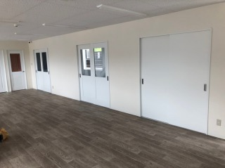
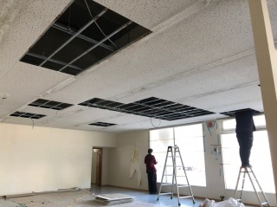
グループ企業
近日開園
4月開園予定

Slide 3

名前を押したら
位置情報が出るよ(^^♪

